Slide 1
第３回緑整備部会
万博記念公園 日本庭園について

Slide 2
１．第2回緑整備部会の振り返り
前回部会での審議内容（以下の点について審議）
基本方針３：「緑の中で人々が憩い活動し自然の美に感動する公園」
■ビジョン実現に向けた課題
●見所がはっきりしない（見所景観が分かりにくいなど）
●来園者が楽しめるソフト的仕掛けの不足（情報量や魅力的な施設の不足など）
●施設の老朽化（ﾊﾞﾘｱﾌﾘｰ・ﾕﾆﾊﾞｰｻﾙﾃﾞｻﾞｲﾝへの対応不十分など）
（基本的な考え方）
万博記念公園は、これまでも地域のボランティアやNPO等が植栽管理などに携わり、地域とつながる公園として、多くの人々の関わりの中で育成されてきた。さらにこうした取組みを進め、多くの人々が緑に関わり自然の美に感動する公園とする。また、日本庭園は万国博覧会以来、高い品質を維持してきた公園の貴重な名所であるため、質の高い管理を行うとともに、庭園の見所を分かりやすく示すなど自然と美を体感できる空間とする。
ビジョン実現に向けた取組
●見所景観の設定
●魅力向上
●庭園様式要素の保存
●施設の高品質化
（取組内容）
①日本の文化と美を体感できる質の高い日本庭園の整備
②多くの人々の参加によって、緑を育成する組織づくり
今年度、調査審議や助言をいただきたい事項
日本庭園改修基本計画案の具体化について
●八景（見所景観）の設定 ●庭園鑑賞モデルコースの設定
●案内サインや説明サインなどの改善方策
委員意見
八景名称設定
●季節を限定する表現は入れない方がよい。
●あまり厳密な歴史でない方がよい。
（作庭者の時代と今とでは歴史観が変わってきている）
●個々でなく、全体での見せ方や伝え方を考えるべき。
●一般の方にアンケートをとり、方向性を確認してみては。
●瀟湘（しょうしょう）八景にちなんだ名前を考えては。
モデルコース設定
●花の咲く時期により各季節複数作った方がよい
●インバウンドで10分で帰る人などについても対応
●ショートカットの対応ができていない
案内サインについて
●全部文字にしなくてもネットを通じて情報が得られるようにする
●ソフト的な仕掛けが必要
●4カ国語表記
バリアフリーについて
●伝統的な技法を取り込みながら対応すべき

Slide 3
２．八景の名称設定について
八景の名称設定の流れ
○八景名称案の再編成
瀟湘八景にちなんだ名称案の追加
季節を表す言葉をつかっていた案を取り除き、八景それぞれの案が一つの流れを持つように再編成を行った。
A案：その場所の歴史性を重視した案
B案：庭が見せる情景を表現した案
C案：現在の名称、もしくは、その名称に魅力を加味した案
D案：名称は変えずに景の名前を追加する案。
E案：瀟湘八景にちなんだ案
○アンケートの実施概要
目的：日本万国博覧会記念公園日本庭園をよく利用される方へ八景の名称変更に対する意識を調べ、事務局案選定の方向性を定めるため。
対象：日本庭園ガイドボランティア、自然観察学習館ボランティア、管理委託業者
調査方法：調査用紙と説明資料を配布し、記入後回収（平成29年2月1日〜16日）
回答数：50人
内容：名称案 ・A〜E案までの最も良いものを選択 ・自由回答（アンケート対象者の独自の案）
○アンケート結果に基づいた新たな事務局案の作成

Slide 4
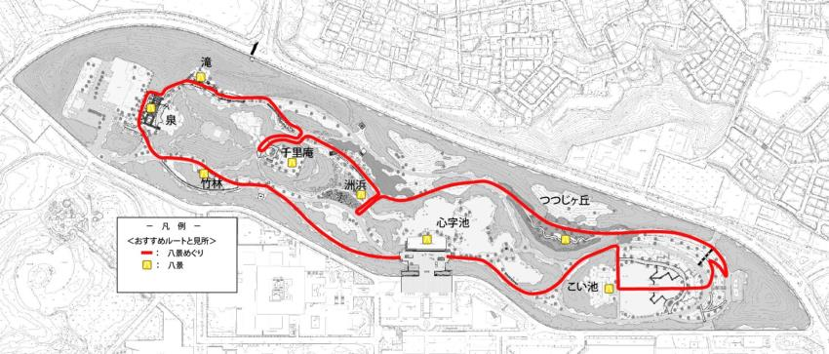
２．モデルコース設定について
モデルコース設定の考え方
●各季節の八景を巡る基本コースを設定。
●八景すべて見る時間のない方のおよび1日で多く廻れない方のために基本コースに加え、ショートカットコース及び
１０分程度の短期滞在の方のためのコース等も設定。
●その他庭園内の魅力あるスポットを巡るコースも設定。
八景めぐりコース(基本コース)
万博日本庭園の代表的な景観である八景の景色を周遊するモデルコースを設定した。
八景めぐりコース：約2.4km
所要時間 ：約1時間50分 ※所要時間は、歩行2km/h

Slide 5
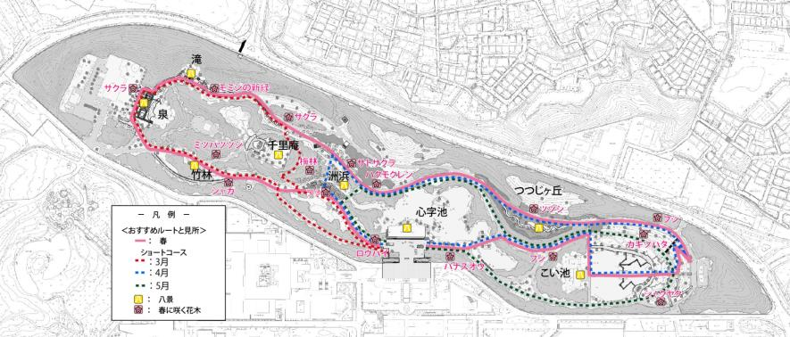
２．モデルコース設定について
○四季の基本コースに花の時期に対応したショートコースを追加
春のコース
月毎のショートコースの設定
３月は、ウメ、サクラ、ハクモクレン、ミツバツツジなど、４月は、サクラ、ハナズオウ、モミジの新緑、シャガなど、５月は、フジ、カキウバタ、ツツジ類、シャクヤクなどその時期の見所となる花をめぐるショートコースを設定し、魅力の向上を図る。
・ショートコース：約1.2㎞
所要時間 ：約40分 ※所要時間は、歩行2km/hで計算
八景の景色に加え、サクラ、ツツジなど春に花の咲く花木等のスポットを周遊するモデルコースを設定。
春おすすめコース：約2.1km
所要時間 ：約1時間
・春のコースは園内に咲く花の種類が多いため、ショートコースを花の時期に合わせるように月毎の3コース、その他の季節のコースは、花の時期に合わせて２コースを設定した。
・より詳細な花の開花情報については、情報板やHPで対応予定。

Slide 6
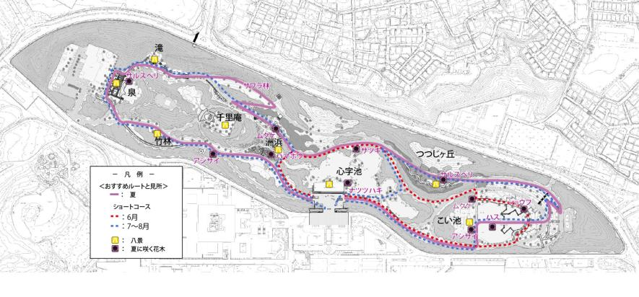
２．モデルコース設定について
夏のコース
八景の景色に加え、サルスベリやハスなどの夏に花の咲く花木等のスポットを周遊するモデルコース及びショートコースを設定した。
・夏おすすめコース：約2.1km
所要時間 ：約1時間
月毎のショートコースの設定
６月はアジサイ、ナツツバキ、ハナショウブ、サツキなど７～８月はサルスベリ、ハマボウ、ハスなどのその時期の見所となる花をめぐるショートコースを設定し、魅力の向上を図る。
・ショートコース：約1.2㎞
所要時間 ：約40分
※所要時間は、歩行2km/hで計算

Slide 7
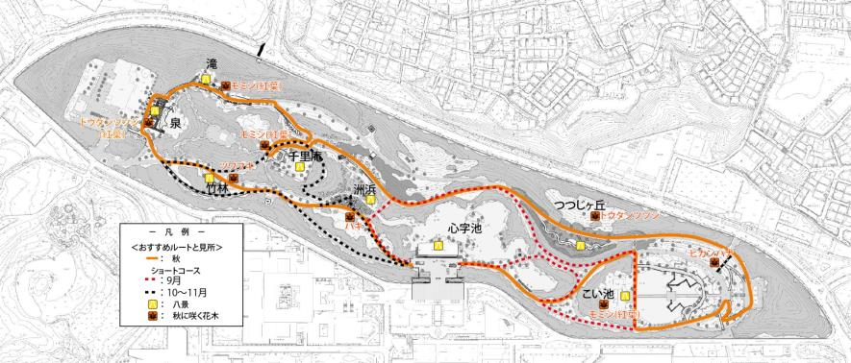
２．モデルコース設定について
秋のコース
八景の景色に加え、秋にヒガンバナなどの花や紅葉する樹木等のスポットを周遊するモデルコースを設定した。
・秋のおすすめコース：2.4km
所要時間 ：約1時間10分
月毎のショートコースの設定
９月はヒガンバナ、ハギなど１０～１１月はツワブキ、モミジ等の紅葉する樹木などのその時期の見所となる植物をめぐるショートコースを設定し、魅力の向上を図る。
・ショートコース：約1.3㎞
所要時間 ：約40分
※所要時間は、歩行2km/hで計算

Slide 8
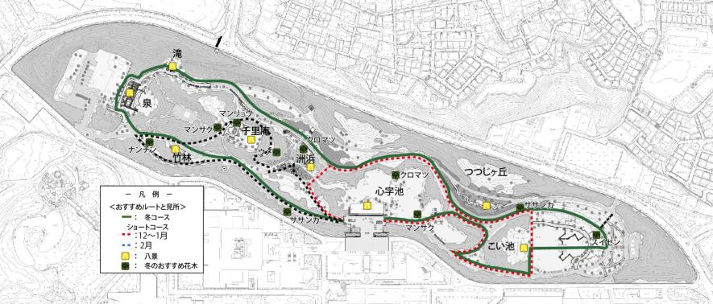
２．モデルコース設定について
冬のコース
八景の景色に加え、サザンカなど冬に咲く花やナンテンなど実を楽しむ花木等のスポットを周遊するモデルコース及びのショートコースを設定した。
・冬のおすすめコース：約2.5km
所要時間 ：約1時間15分
月毎のショートコースの設定
１２～１月はサザンカなどの花木やナンテン、マンリョウなど実のなる植物、２月はウメ、マンサク等のその時期の見所となる植物をめぐるショートコースを設定し、魅力の向上を図る。
・ショートコース：約1㎞
所要時間 ：約30分
※所要時間は、歩行2km/hで計算

Slide 9
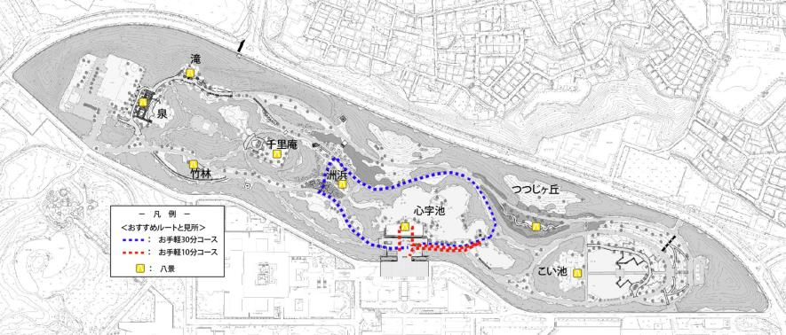
２．モデルコース設定について
○インバウンド対応として約30分コースと約10分のコースを追加
インバウンドなど短期滞在の方のため心字池を中心に周遊するコースを設定した。
・30分散策コース：約1km
中央休憩所からの築山の壮大な景観、心字池の周りを歩きながら池の景観の変化を楽しみ、最後に枯山水の原風景である洲浜の景観を堪能するコース。
・10分散策コース：約0.3㎞
中央休憩所からの築山の景観を楽しみ、鯉の餌場や中の島の休憩所まで歩き池の景観の変化を楽しむコース。
※所要時間は、歩行2km/hで計算
お手軽コース

Slide 10
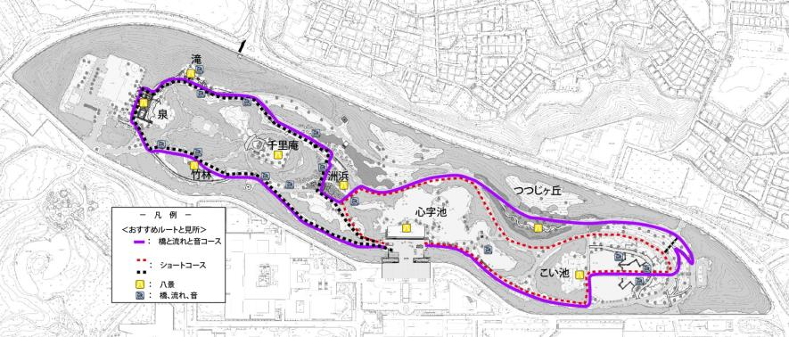
２．モデルコース設定について
○魅力あるコースを追加
・園内の名木をめぐるコース
・橋と流れと音コース
八景の景色に加え、橋や水の流れ、せせらぎの音などを周遊するモデルコースを設定した。
・橋と流れと音コース：約2.4km
所要時間 ：約1時間50分
１周回る時間がない方のために、半分の行程のショートコースを設定し、２回に分けて庭園を楽しんでもらう。
・ショートコース：約1㎞
所要時間 ：約30分
※所要時間は、歩行2km/hで計算
橋と流れと音コース

Slide 11
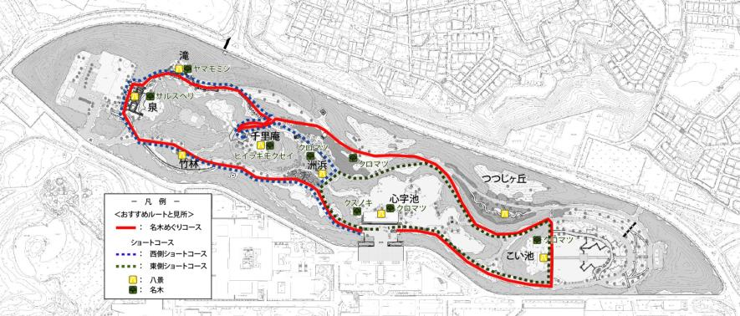
２．モデルコース設定について
名木めぐりコース
佐藤栄作首相お手植えのクスノキ、千里庵のヒイラギモクセイ、泉のサルスベリ、滝のヤマモミジ、心字池・洲浜・鯉池のクロマツなどの園内の名木をめぐるコース。
・名木めぐりコース：約2.1km
所要時間 ：約1時間
※所要時間は、歩行2km/hで計算

Slide 12
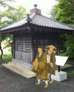
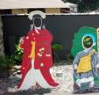
２．案内サイン整備方針について
案内サイン整備方針(案)
●使いやすいサイン
●魅力あるサイン
●わかりやすいサイン
○デザイン統一
○4カ国語表記に対応
○ 八景への誘導強化
○情報サービス強化
デザイン統一
デザインは、古くから日本庭園の景観に違和感のない和の要素を感じられるものに統一する。
八景への誘導強化
①総合案内板（大）：入口部で日本庭園の概要（地図、八景の概要説明等）等を示し、入園を促進する。季節の見所やイベント情報なども掲示する。
②総合案内板（小）：園内の拠点等で地図を示し、現在地と目的地の位置関係等を把握し園内の回遊を補助する。近辺にある八景を紹介し、八景への誘導を促進する。
③解説板：八景の内容を絵や文字などで解説する。表記は日本語、英語のみとし、その他の外国語は携帯端末によるQRコード認識で対応する。またAR技術などにも対応する。
④誘導板：八景や主要施設の方向、モデルコース等を示し、園内の回遊を補助する。
四カ国語表記に対応・情報サービス強化
b）AＲ技術の活用(案)
○ AR技術を導入し、スマートフォン越しに現実空間を重ねあわし、より深い体験や理解をしてもらう。
・ARにより歴史のワンシーンとの写真撮影や、顔出しパネルの写真撮影など。
○八景では、各時代における庭園のワンシーンや季節のシーンなどを示す。
・季節ごとの風景を映し出し、季節を変えて訪れたいと思ってもらう。
・貴族が曲水の宴を楽しんでいる情景や大名が池で舟遊びをしている風景を映し出し、来園者に疑似体験してもらう。
○施設名称などを吹き出しで表示し、画面の吹き出し名称を見ながら目的地へ辿り付くことができる。
○植栽や石組みの解説など日本庭園の様式の解説。
・石の配列や名前、意味を解説する。
a）ＱＲコードの活用(案)
・総合案内板、解説板にはQRコードを設置し、モバイル端末で情報を獲得できるようにする。（日本語・英語・韓国語・中国語の4カ国語対応）
・板面に掲載できない詳細な情報や季節の情報などを案内する。
（総合案内板のQRコード）
・日本庭園の紹介ページ
・花や紅葉など現在の見どころ情報ページなど
（八景の解説板のQRコード）
・各八景の解説板の内容について４カ国語に対応
・庭園様式や日本文化の紹介など詳細な情報も掲載
・他のホームページへのリンクなども対応可能

Slide 13
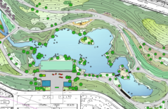
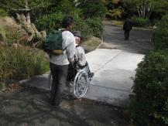
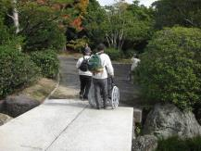
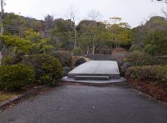
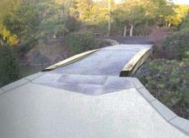
２．バリアフリーについて
バリアフリーの考え方
●園内の景観が損なわれることのないように配慮する。
●バリアフリー対策として、ただ道を通すだけでなく、その道に新たな魅力を付加する。
●ハード面だけでなく、ショートカットコースを設定するなどソフト面での対応も行う。
中の島からの景観の眺望実現
ショートカットコースとしての利用
対応例
心字池の石橋
現況では、一旦降りてもらい、歩いて渡るしかない。
現況では、車いすは、心字池の周囲を回遊することしかできず、景観として単調である。だが、石橋を渡ることができれば、中の島から池の内側からの景観を楽しむことができて、障害を持たれている方へ新たな魅力を伝えることができる。また、心字池の周りを回るショートカットコースとしても利用できる。
段差の部分にあわせて、園路側を上げて、段差をなくすように検討中。

